Slide 1
Sensoriamento MQTT
Internet das Coisas – T5

Slide 2
Justificativa e Motivação
Desafio e complexidade
Comunicar MQTT
Utilizar e configurar Linux
Ligar dos sensores e atuadores
Aprender Shell Script
Utilizar programas de forma modular
Utilidade
Controle automático de persiana
Monitoramento e armazenamento da luminosidade externa e temperatura ambiente
Conhecimentos aprendidos
Protocolo MQTT
Comunicação em rede WiFi
Leitura de sensores de luminosidade, temperatura, umidade e pressão
Movimento de servo motor
Gerenciamento banco de dados
Utilização de programa modular via Shell Script
Utilização do PlataformIO para o ESP32

Slide 3


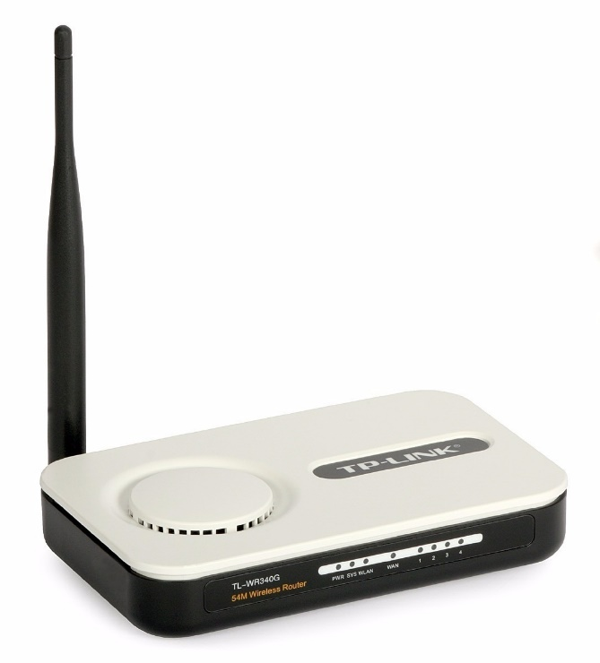
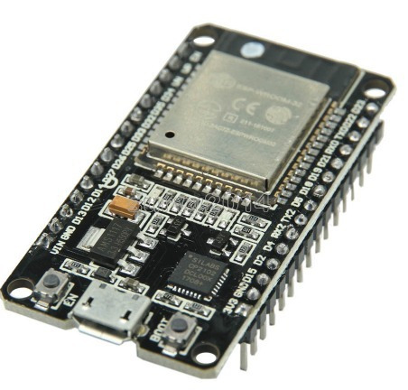
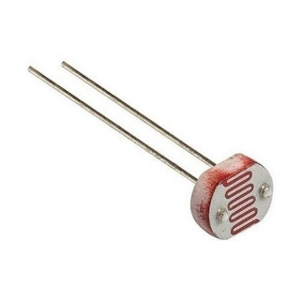
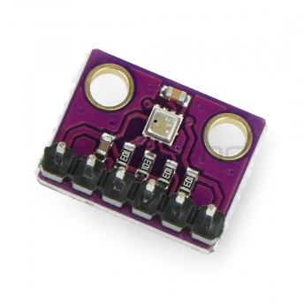
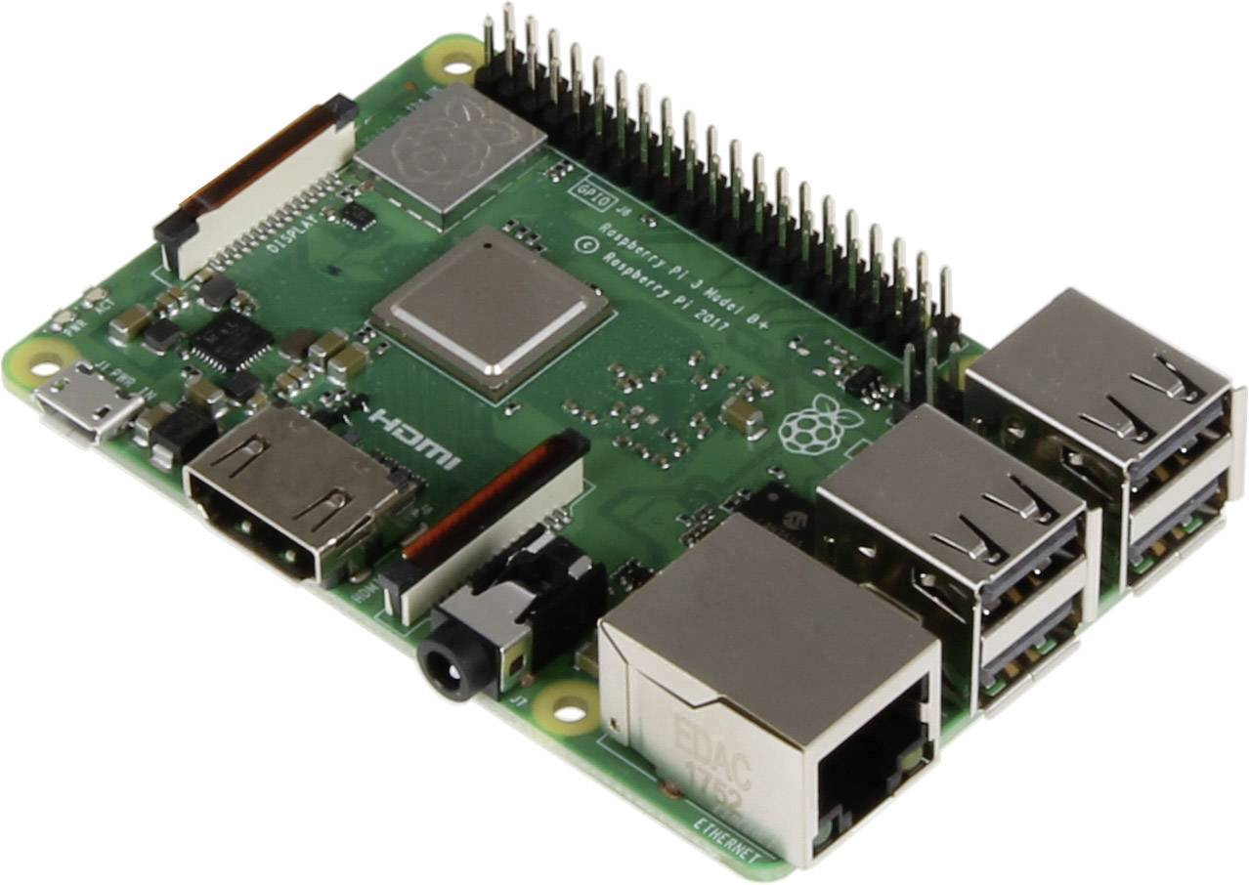
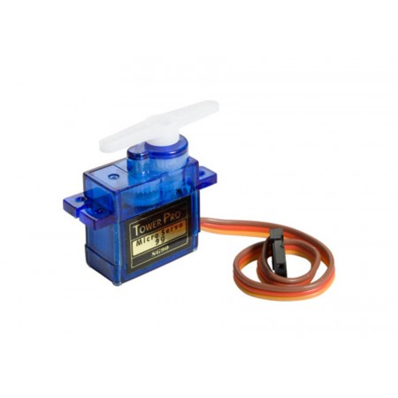

Topologia
Internet
Broker MQTT
Sensores
Roteador
Comunicação Externa
Servidor
Node
Comunicação Local
Atuadores

Slide 4
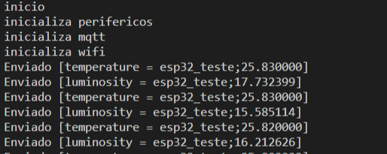
Node
Hardware ESP32
Sistema FreeRTOS
IDE PlataformIO
Framework Arduino
Linguagem C/C++
Comunicação WiFi
Protocolo MQTT
Sensores LDR e BME280
Atuador Servo Motor

Slide 5
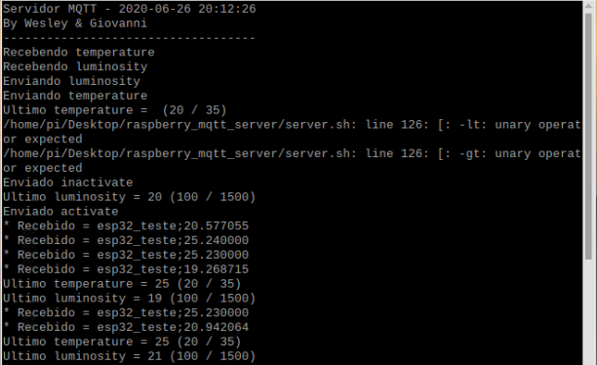
Servidor
Hardware Raspberry 3B+
Sistema Linux
Linguagem Shell Script
Comunicação WiFi
Protocolo MQTT
Armazenamento MySQL

Slide 6
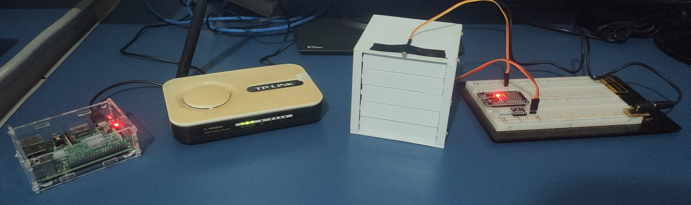
Realização
Conjunto completo

Slide 7
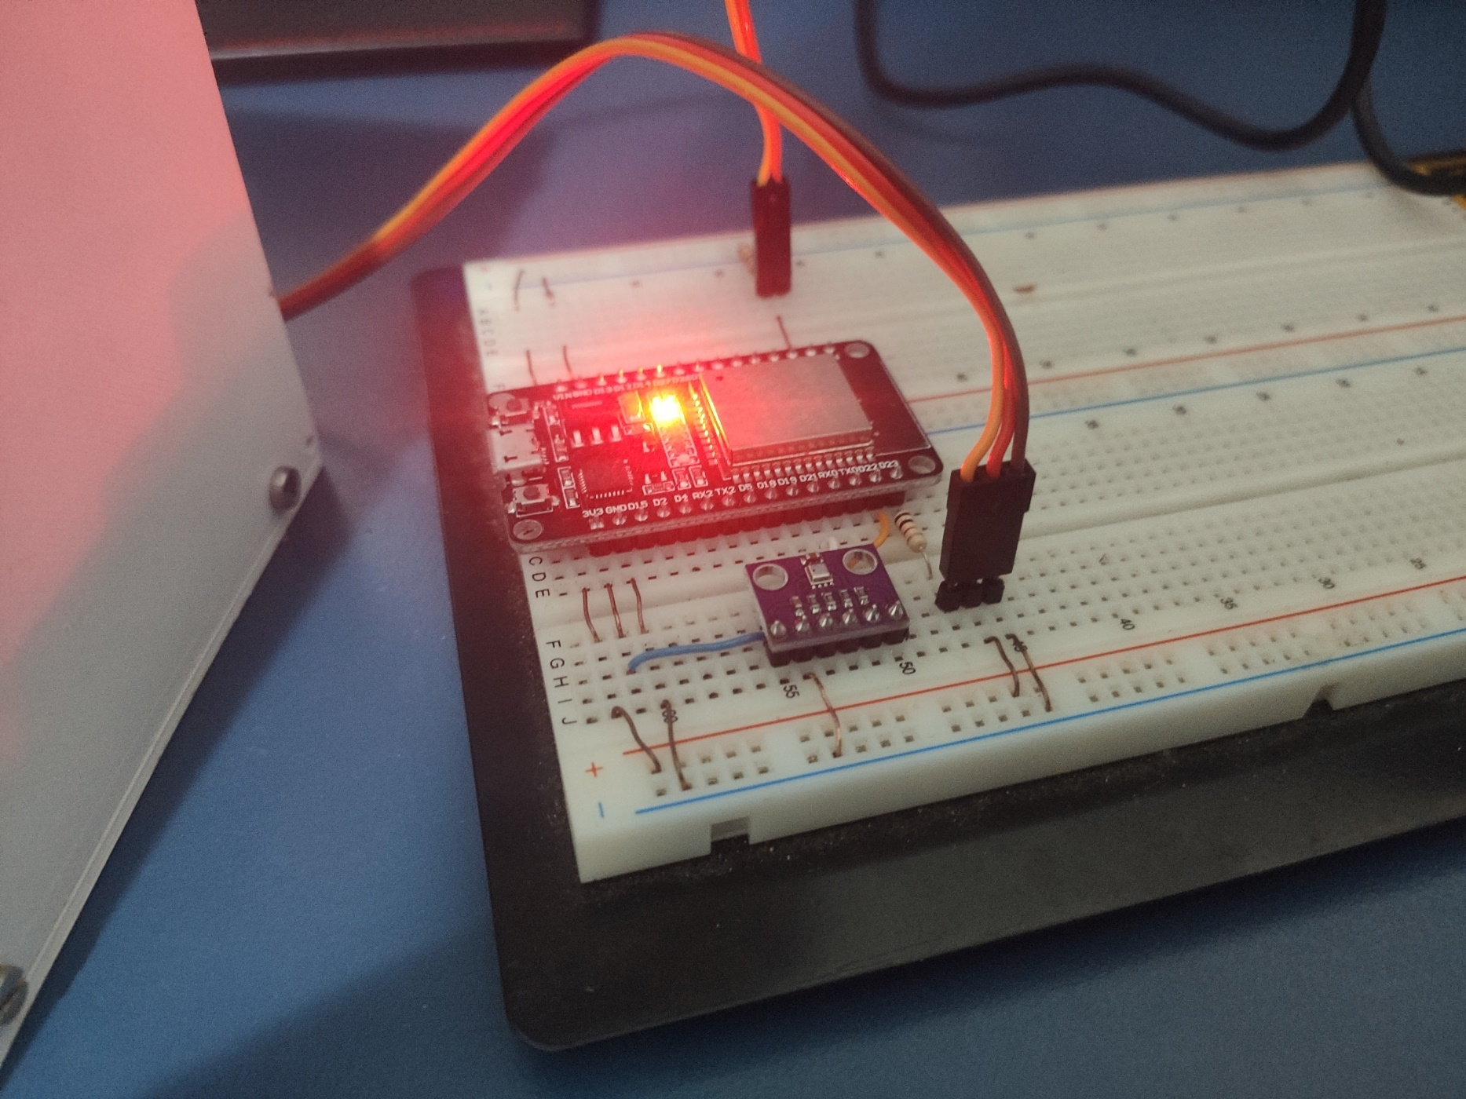
Realização
ESP32 + BME280

Slide 8
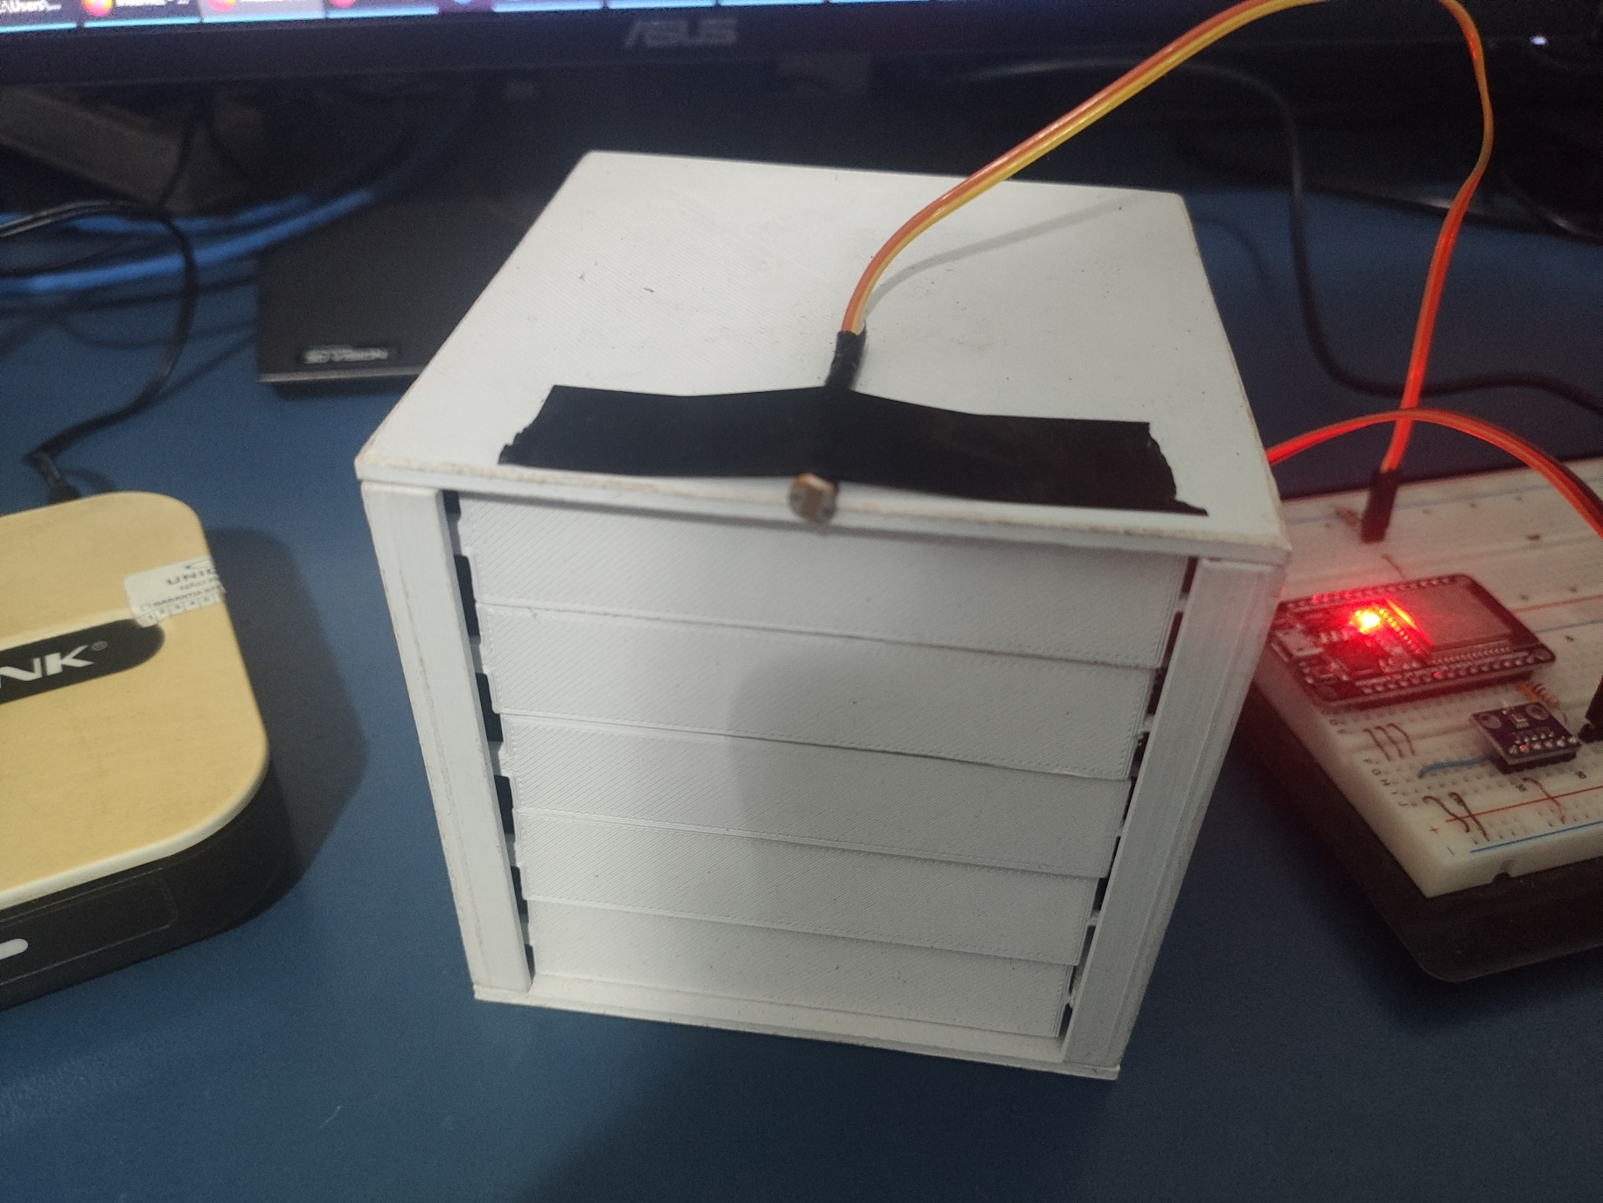
Realização
Persiana + LDR

Slide 9
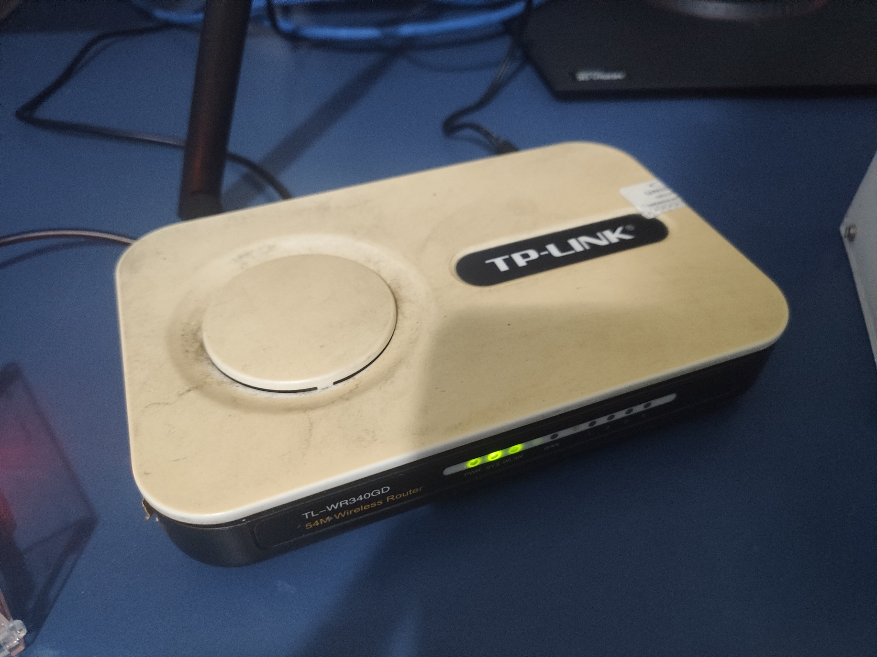
Realização
Roteador WiFi

Slide 10
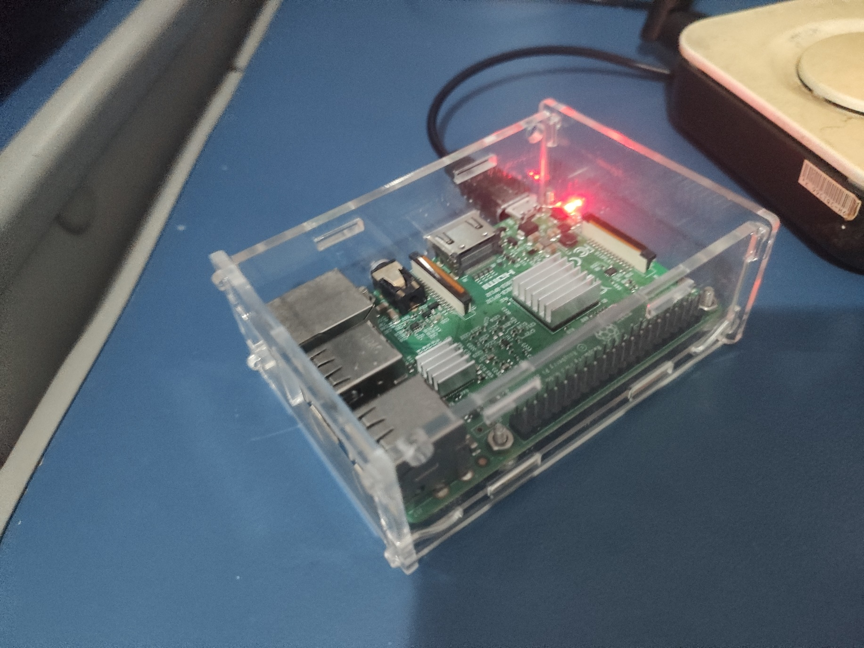
Realização
Raspberry PI 3B+

Slide 11
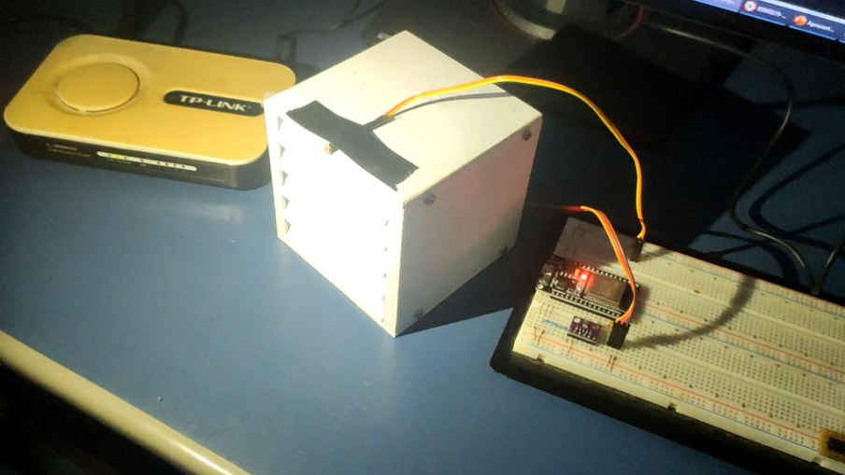
Conclusão
https://github.com/GiovanniCmpaner/iot_mqtt

